Slide 1
государственное бюджетное профессиональное образовательное учреждение
НЕФТЕКАМСКИЙ МАШИНОСТРОИТЕЛЬНЫЙ КОЛЛЕДЖ
«Дресс-код – это не запрет,
а разрешение одеваться красиво»

Slide 2
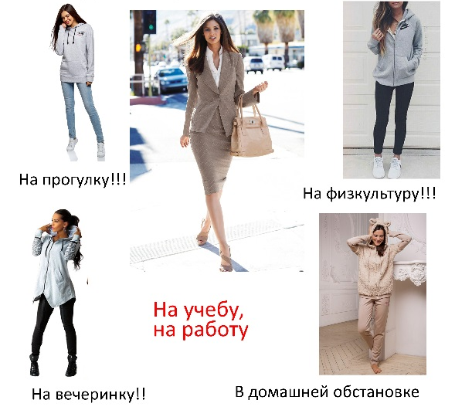
Одеваться правильно – значит одеваться уместно!

Slide 3
На основании чего вводится дресс-код в колледже?

Slide 4
Федеральный закон от 29.12.2012 N 273-ФЗ (ред. от 24.03.2021) "Об образовании в Российской Федерации"
Статья 38. Одежда обучающихся. Форменная одежда и иное вещевое имущество (обмундирование) обучающихся
(в ред. Федерального закона от 04.06.2014 N 148-ФЗ)
1. Организации, осуществляющие образовательную деятельность, вправе устанавливать требования к одежде обучающихся, в том числе требования к ее общему виду, цвету, фасону, видам одежды обучающихся, знакам отличия, и правила ее ношения, если иное не установлено настоящей статьей. Соответствующий локальный нормативный акт организации, осуществляющей образовательную деятельность, принимается с учетом мнения совета обучающихся, совета родителей, а также представительного органа работников этой организации и (или) обучающихся в ней (при его наличии).

Slide 5
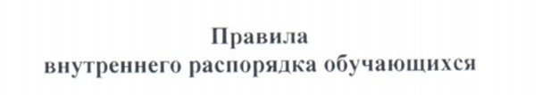
Студенты обязуются:

Slide 6
Положение о требованиях к внешнему виду обучающихся колледжа (о дресс-коде)
1. Определение дресс-кода, его необходимости
1.1.Дресс-код – это система определенных требований к деловому стилю одежды и внешнему виду. Введение дресс-кода для студентов ГБПОУ Нефтекамский машиностроительный колледж (далее - колледж) способствует повышению репутации, утверждению имиджа и статуса колледжа, как организации высокой культуры, нравственности и профессионализма.
1.2. Статус колледжа как государственного бюджетного профессионального образовательного учреждения предполагает наличие высокого уровня общей культуры и делового этикета, определенных требований к стилю одежды и внешнему виду в целом.
1.3. Деловой стиль одежды располагает к деловому общению, настраивает на рабочий лад и полноценный учебно-производственный процесс.

Slide 7
Требования к внешнему виду
(дресс-коду) студентов
4.1. Студентам колледжа рекомендуется одеваться в соответствии с деловым и классическим стилем одежды будущего специалиста, профессионала. Одежда должна носить светский характер и исключать вызывающие детали, кричащие тона.
4.2. Студенческая одежда подразделяется на парадную, повседневную, спортивную, а также спецодежду для практических занятий.
4.3. Одежда должна быть чистой и выглаженной.
4.4. Волосы должны быть чистыми и иметь аккуратный вид.

Slide 8
Требования к внешнему виду
(дресс-коду) студентов
4.5. Повседневная одежда включает:
а) для юношей – брюки классического покроя темных тонов, пиджак, жилет (в том числе трикотажный жилет) нейтральных неярких тонов (возможно использование ткани в клетку или полоску в классическом цветовом оформлении), однотонную светлую мужскую сорочку либо водолазку, аксессуары (галстук, поясной ремень); классические туфли. В сочетании с джинсами возможны темные однотонные кроссовки.

Slide 9
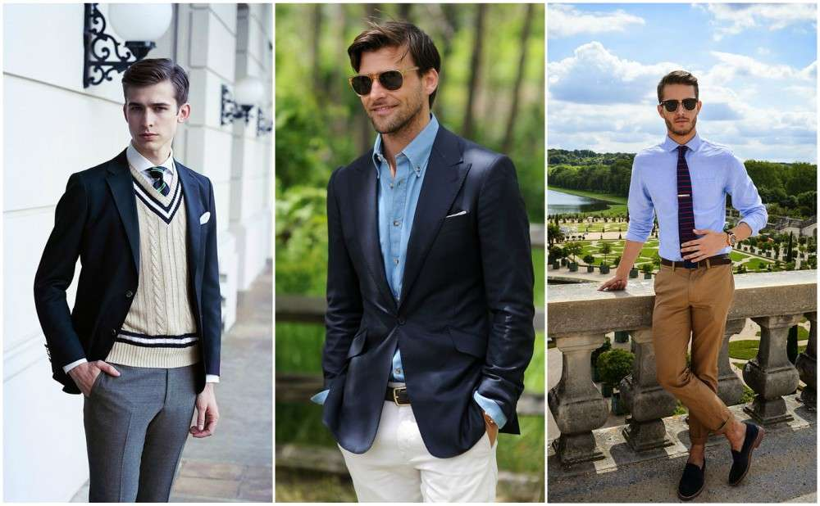
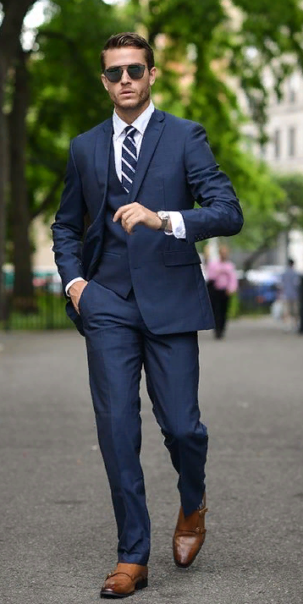
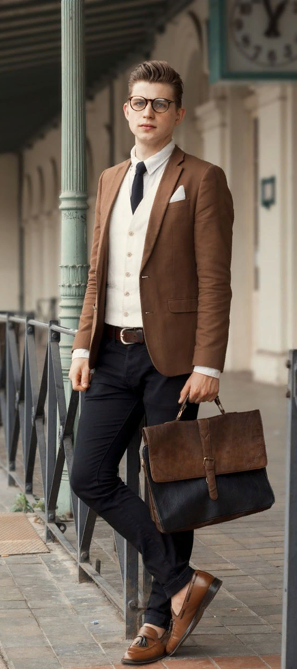
Официально-деловой стиль в одежде

Slide 10
Требования к внешнему виду
(дресс-коду) студентов
б) для девушек - жакет, жилет (в том числе трикотажный жилет), брюки классического покроя (в холодное время года), юбку, платье или сарафан нейтральных цветов неяркого цвета (возможно использование ткани в клетку или полоску в классическом цветовом оформлении), светлую блузку либо водолазку. Платье рекомендуется дополнить белым съемным воротником, галстуком. Обувь классического фасона и спокойных оттенков.

Slide 11
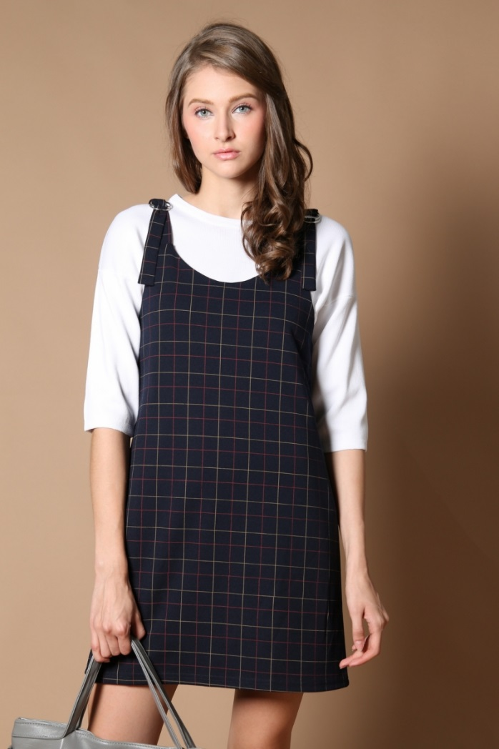
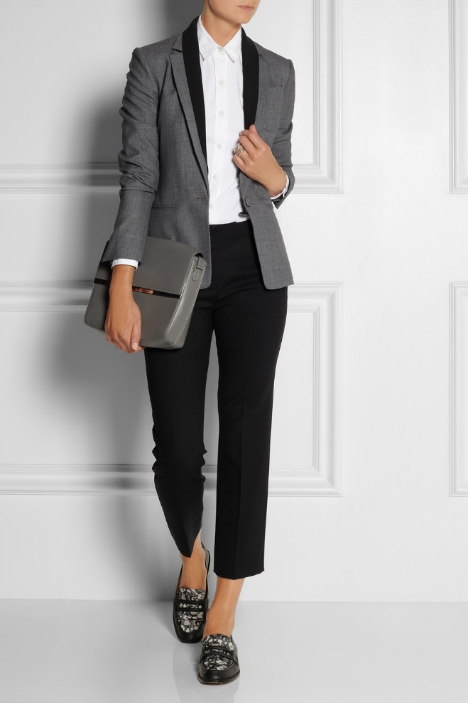
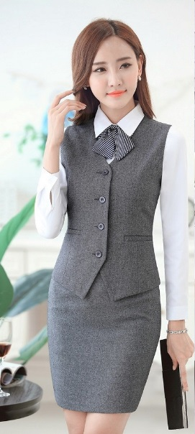
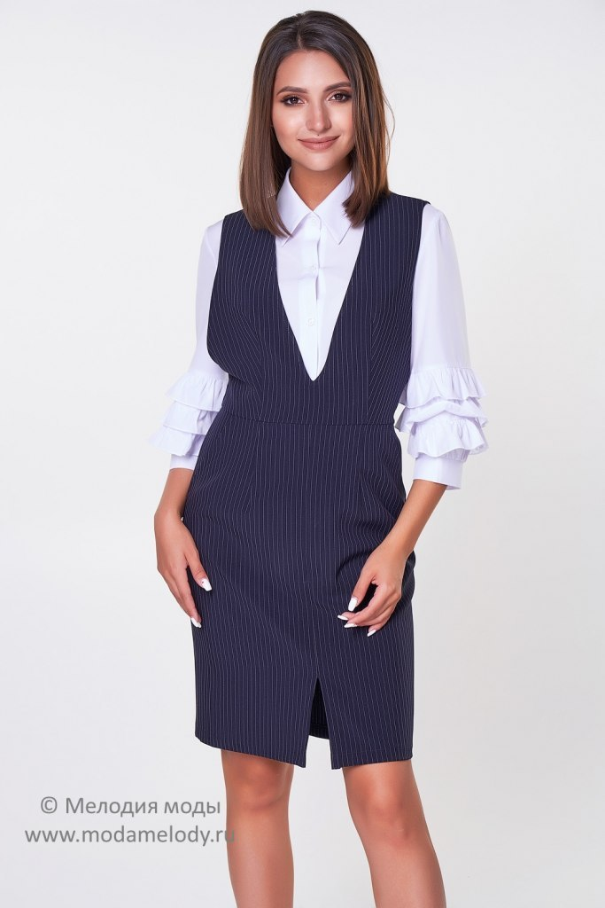
Официально-деловой стиль в одежде

Slide 12
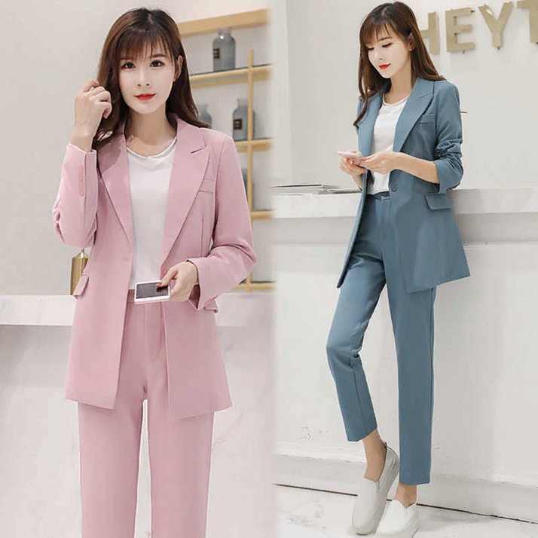
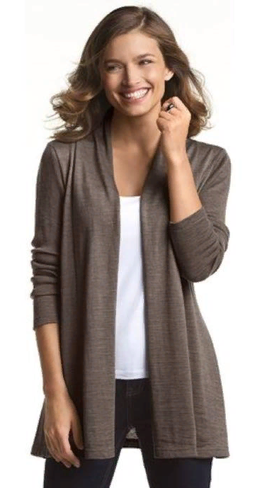
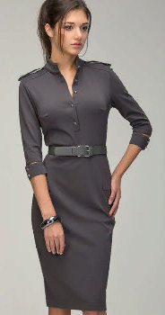
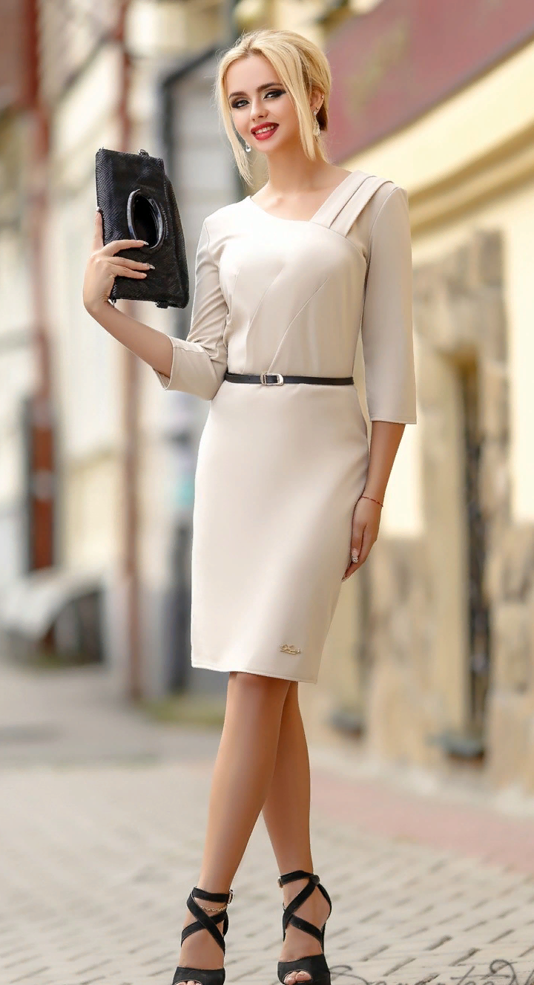
Официально-деловой стиль в одежде

Slide 13
Требования к внешнему виду (дресс-коду) студентов
в) В холодное время года допускается ношение обучающимися джинсов классического покроя, джемперов с треугольным вырезом, кардиганов в гармоничном сочетании с мужской сорочкой (юноши), блузкой (девушки) либо светлой водолазкой. Рекомендуется ношение второй обуви. В сочетании с джинсами возможны темные однотонные кроссовки.

Slide 14
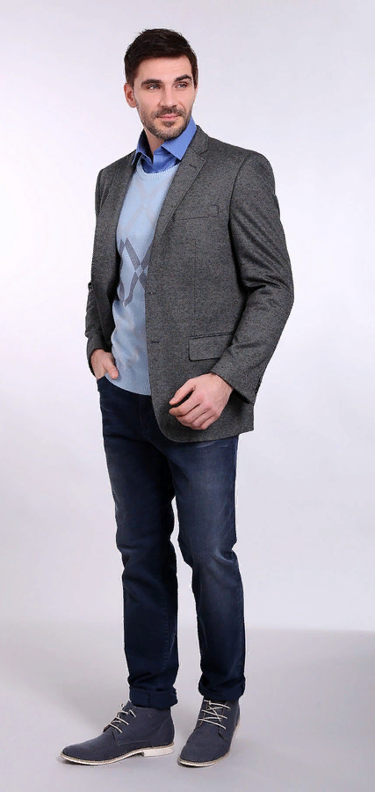
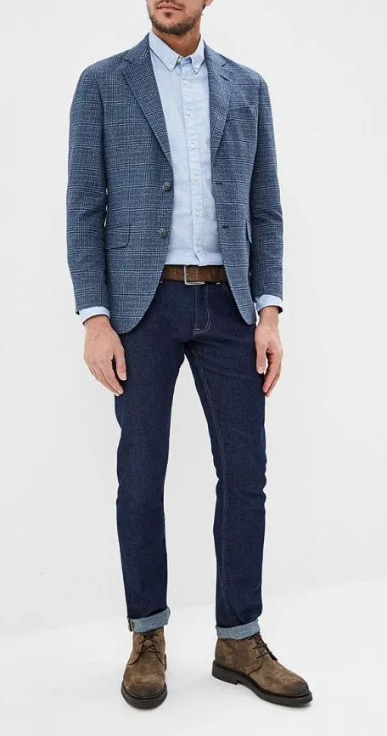
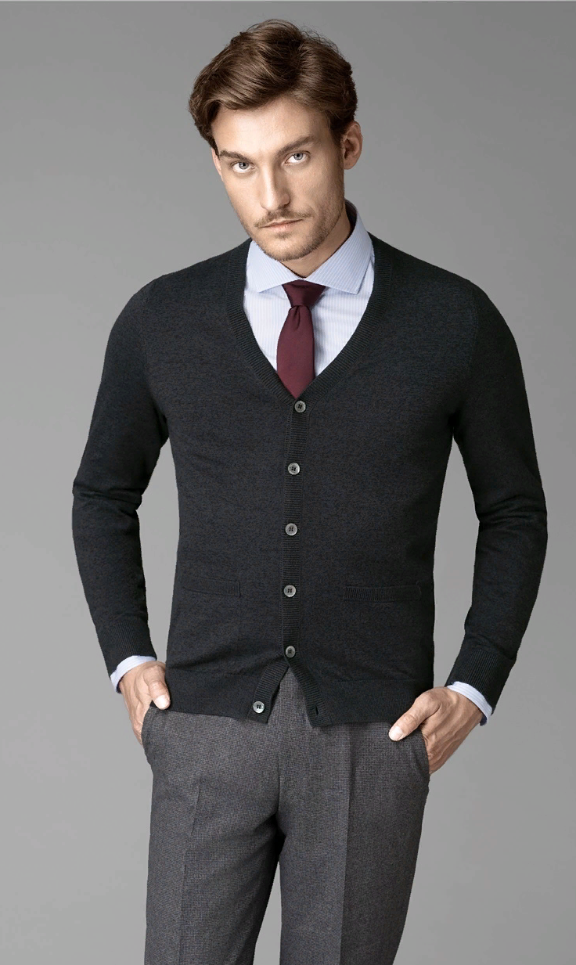
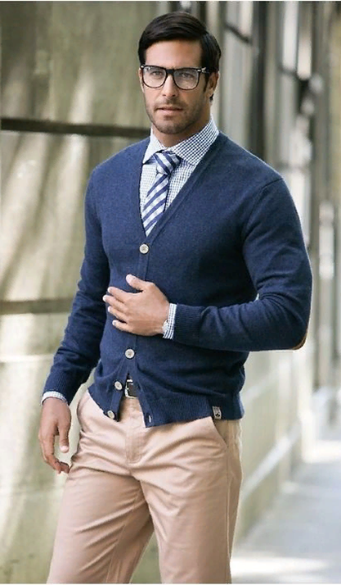
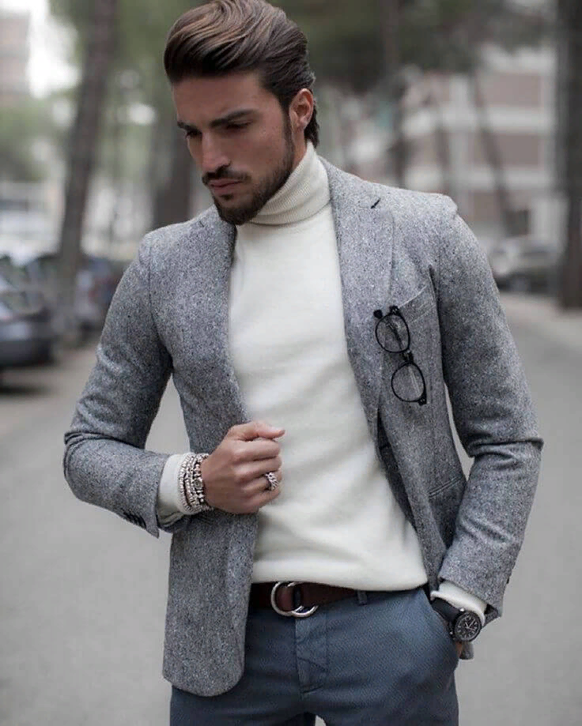
Допускается стиль бизнес-кэжуал – например, темные классические джинсы с пиджаком, в холодное время года – с кардиганом и водолазкой

Slide 15
Требования к внешнему виду (дресс-коду) студентов
4.6. Парадная одежда используется студентами колледжа в дни проведения праздников и торжественных мероприятий.
Для юношей парадная одежда включает повседневную одежду, дополненную белой мужской сорочкой и праздничным аксессуаром (галстуком, галстуком-бабочкой), классические туфли.
Для девушек парадная одежда включает повседневную одежду (исключая брюки и джинсы), дополненную белой блузкой и (или) праздничным аксессуаром (кружевным воротничком, галстуком, шейным платком, косынкой, бантом), классические туфли.

Slide 16
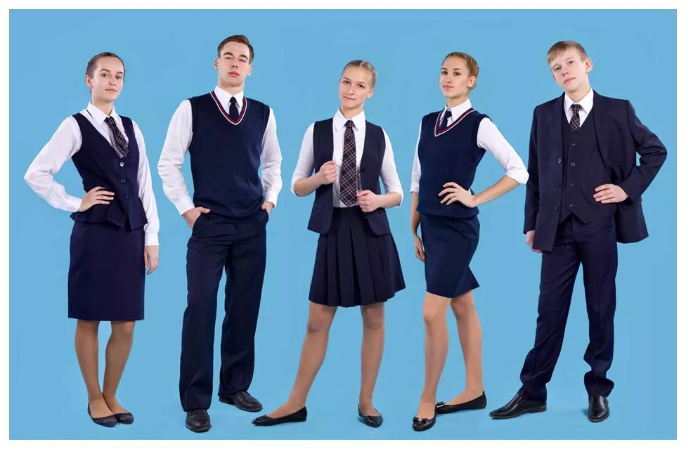
Парадная одежда предполагает белую рубашку и галстук у юношей, белую блузку у девушек

Slide 17
Требования к внешнему виду (дресс-коду) студентов
4.7. Спортивная одежда включает футболку, спортивные шорты или спортивные брюки, спортивный костюм, кеды (кроссовки).
Спортивная одежда может использоваться студентами исключительно на занятиях физической культурой и спортом. Спортивная одежда должна соответствовать погоде и месту проведения занятий физической культурой.
4.8. Спецодежда (рабочий халат, роба, комбинезон и др., а также головной убор) используется студентами на практических занятиях по специальным дисциплинам в соответствии с требованиями по специальности.

Slide 18
Студентам не разрешается:
  - Приходить на учебные занятия в одежде, не соответствующей дресс-коду;
- Приходить на учебные занятия (кроме уроков физической культуры) в спортивной форме.
- Находиться в колледже в верхней одежде и головном уборе.
- Носить брюки с заниженной талией; майки, блузы с глубоким декольте или открытой спиной, бриджи, шорты, мини- юбки (длина юбки не должна быть выше 5 см от колена); прозрачную и яркую одежду; специализированную или спортивную обувь, шлепанцы, массивные украшения (бусы, броши, серьги, кольца, ремни с массивными пряжками).
- Запрещено использовать в одежде нашивки и наклейки, принты, призывающие к межнациональной розни, пропагандирующие психоактивные вещества и противоправное поведение.

Slide 19
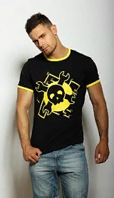
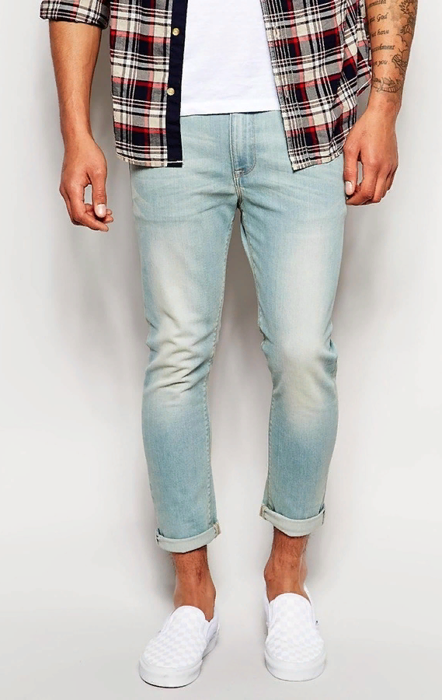
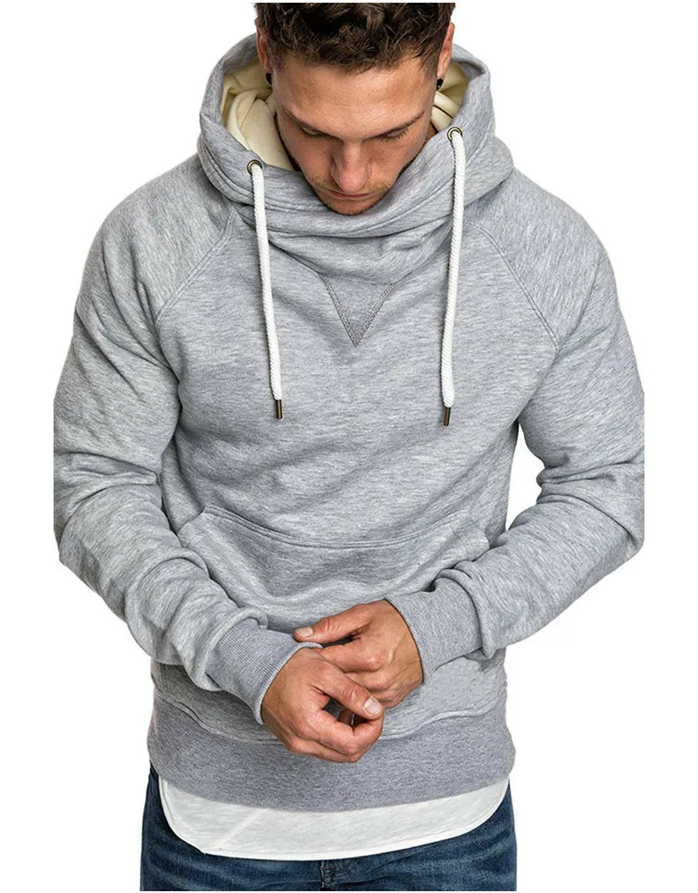
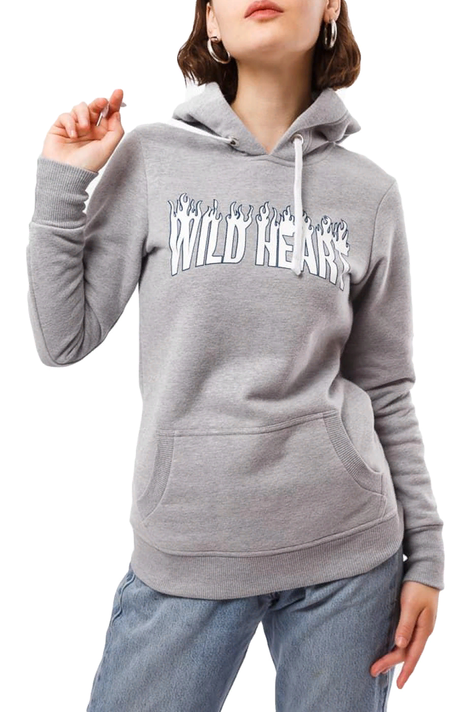



Не допускаются!!!
Одежда с принтами
Толстовки с капюшонами
Укороченные брюки

Slide 20
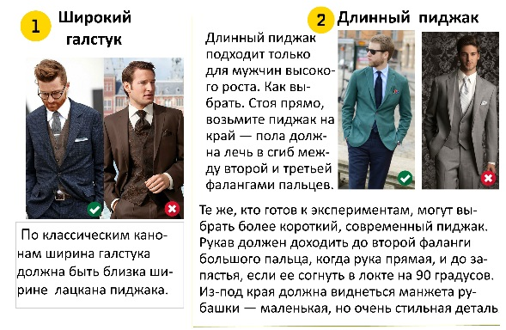
Ошибки мужского стиля

Slide 21
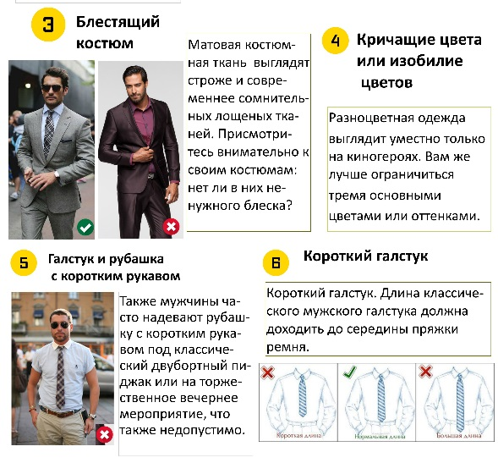
Ошибки
мужского
стиля

Slide 22
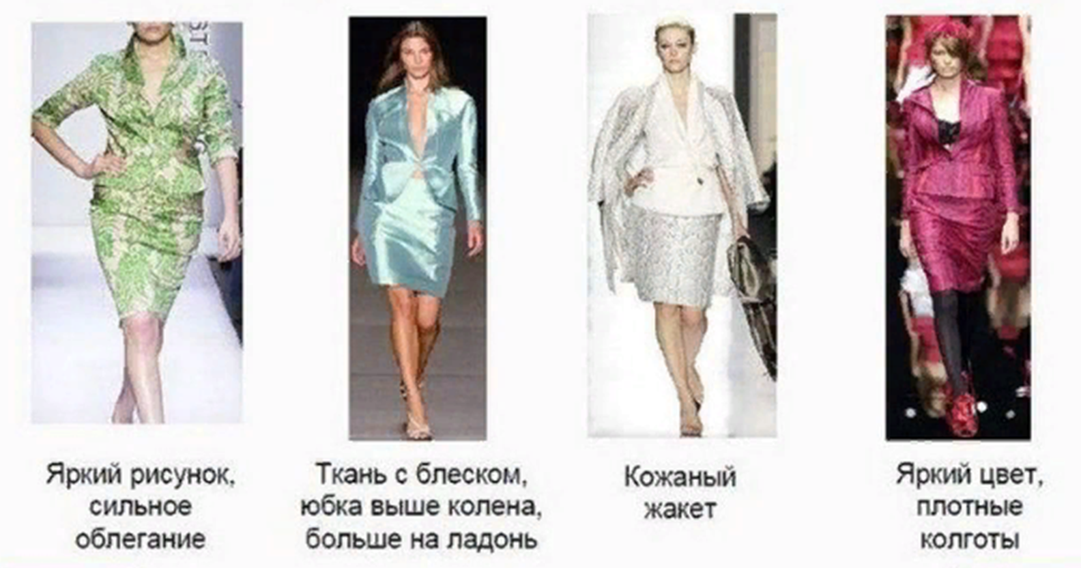
В женском костюме не рекомендованы:

Slide 23
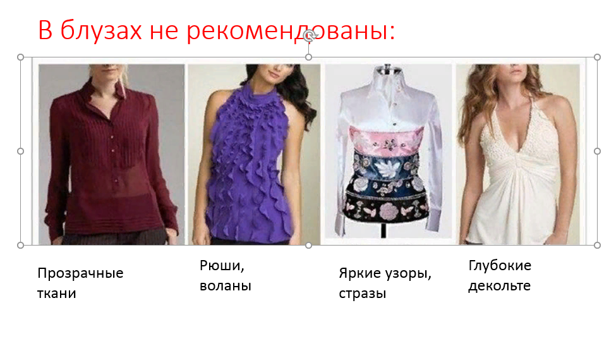

Slide 24
